Slide 1
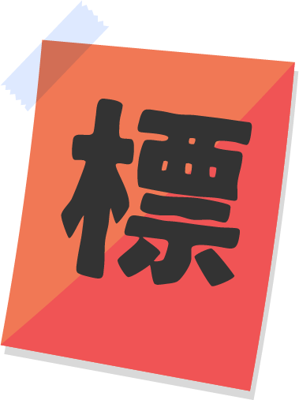
Notes:
圖片來源：
http://www.lanrentuku.com/vector/life/daishuqiandekongbaijishiben-shiliang.html
http://www.lanrentuku.com/sort/%B1%E3%C0%FB%CC%F9/2/

Slide 2
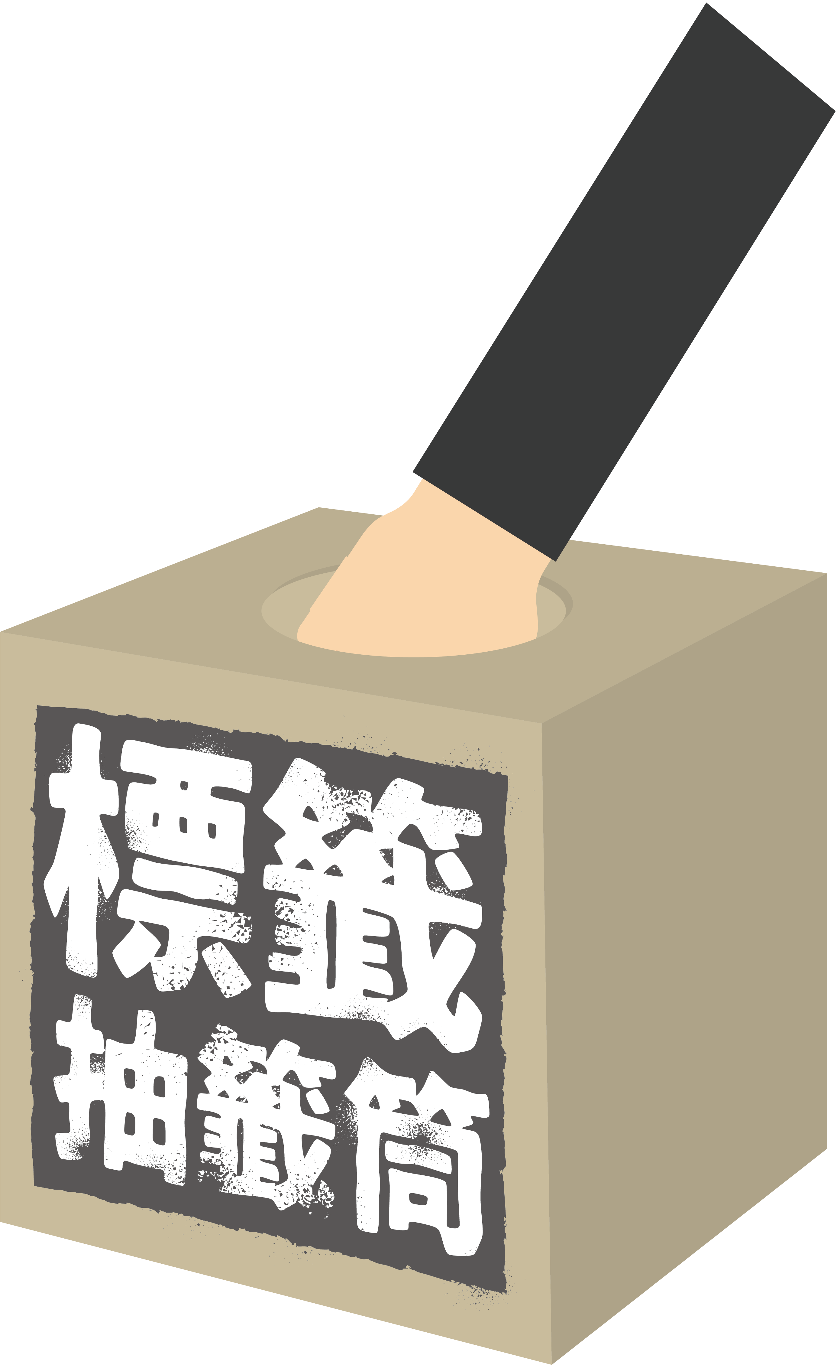
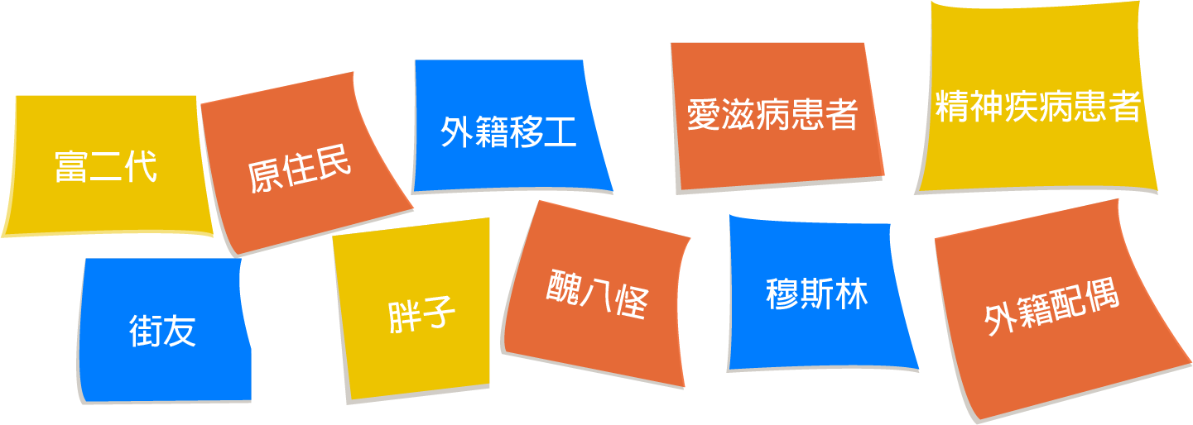
請分6組，每組6 ±1人。
活動步驟
步驟 1.
步驟 2.
派1位代表上台抽籤。
點選連結抽號機
Notes:
資料來源：
https://www.titanui.com/33175-colored-paint-brush-background-vector-02/
圖片來源：
http://www.lanrentuku.com/sort/%B1%E3%C0%FB%CC%F9/2/

Slide 3
請各組在黑板上寫下對於該族群的所有聯想
分組討論
步驟 3.
請同學盡量補充對於該族群的聯想
Notes:
圖片來源：
http://588ku.com/sucai/6940351.html
http://www.lanrentuku.com/sort/%B1%E3%C0%FB%CC%F9/2/

Slide 4
想一想……
Notes:
圖片來源：http://www.naijapr.com/big-think-2/

Slide 5
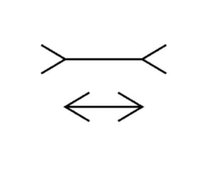
下圖兩條直線，那一條較長？
Notes:
圖片來源：
https://www.titanui.com/33174-colored-paint-brush-background-vector-01/
http://www.lanrentuku.com/sort/%B1%E3%C0%FB%CC%F9/2/
資料來源：
https://kknews.cc/culture/va84g54.html

Slide 6
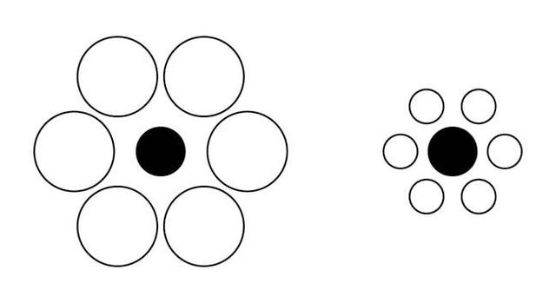
哪一個黑點更大？
Notes:
圖片來源：
https://www.titanui.com/33174-colored-paint-brush-background-vector-01/
http://www.lanrentuku.com/sort/%B1%E3%C0%FB%CC%F9/2/
資料來源：
https://kknews.cc/culture/va84g54.html

Slide 7
中間是什麼字？
Notes:
圖片來源：
https://www.titanui.com/33174-colored-paint-brush-background-vector-01/
http://www.lanrentuku.com/sort/%B1%E3%C0%FB%CC%F9/2/

Slide 8
那這中間的是什麼字？
Notes:
圖片來源：
https://www.titanui.com/33174-colored-paint-brush-background-vector-01/
http://www.lanrentuku.com/sort/%B1%E3%C0%FB%CC%F9/2/

Slide 9
右邊那個人有比左邊那個人大嗎？
Notes:
圖片來源：
https://www.titanui.com/33174-colored-paint-brush-background-vector-01/
http://www.lanrentuku.com/sort/%B1%E3%C0%FB%CC%F9/2/
資料來源：http://blog.xuite.net/wuyunhua333/twblog/134896954-50%25%E7%9A%84%E5%93%88%E4%BD%9B%E5%AD%B8%E7%94%9F%E9%83%BD%E7%AD%94%E9%8C%AF%E7%9A%84%E6%95%B8%E5%AD%B8%E9%A1%8C

Slide 10
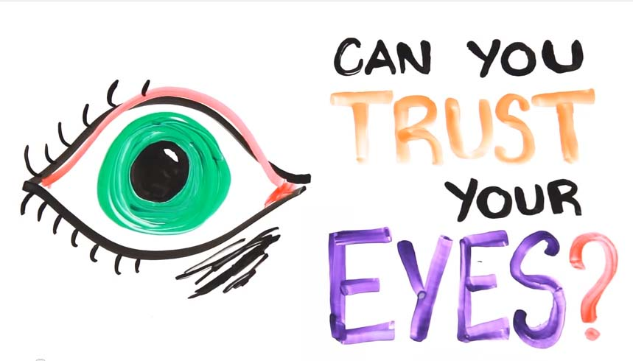
眼見，不一定為真
Notes:
圖片來源：
https://www.niusnews.com/=P0ww3aw5

Slide 11
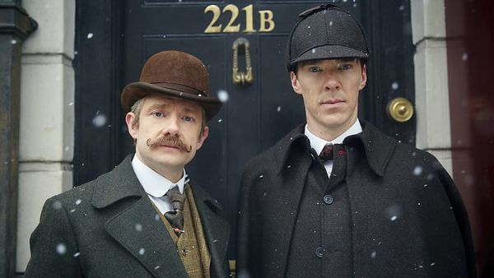
大腦採雙系統運作
直覺式思考
邏輯性思考
華生
福爾摩斯

Slide 12
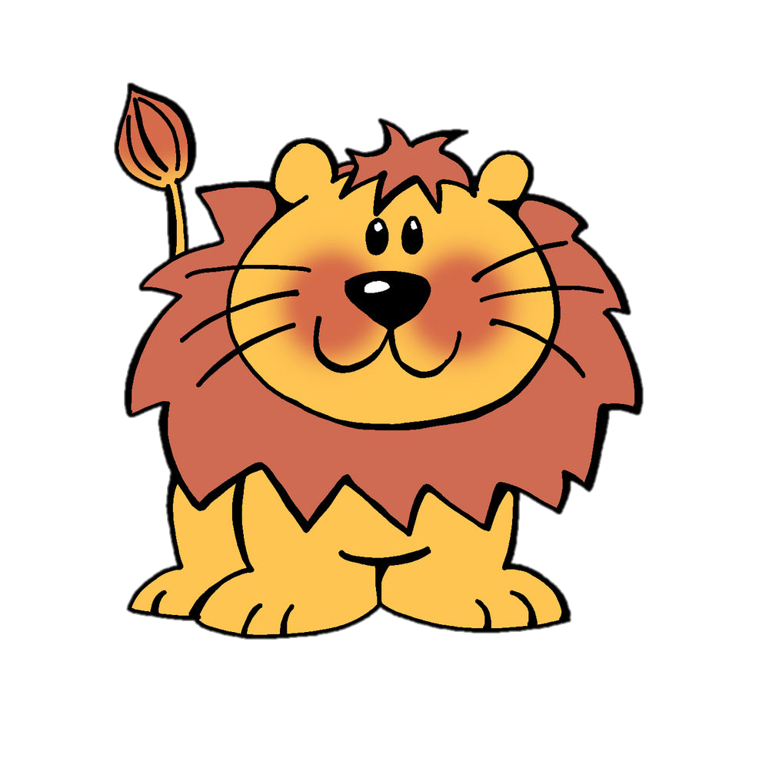
直覺式思考 : 演化使然
選擇1:
站在原地，確認看到的是一頭獅子，還是無害的動物？
當我們回到五萬年前，當你在非洲大草原狩獵，你的夥伴們不曉得看到什麼，拔腿就跑，這時你會怎麼辦？
選擇2:
跟著朋友拔腿就跑，等到安全的地方再好好
思考究竟看到什麼...
Notes:
圖片來源：
https://zellox.com/2016/02/lion-cartoon/

Slide 13
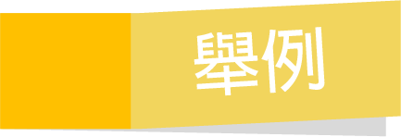
沒有跟著跑的人，恐怕就從此消失在人類基因庫中，因此這樣的行為深烙在我們身上。
在自然世界中，選擇熟悉的事物能讓你吃飽，還能避免浪費時間嘗試新食物，甚至免去誤食古怪食物或中毒的危險。
在早餐店會不加思索地點相同的餐點，就是遵循了這樣的經驗法則。
Notes:
圖片來源：
http://www.lanrentuku.com/sort/%B1%E3%C0%FB%CC%F9/2/

Slide 14
直覺式思考
1
自動化的運作，迅速、不太費力，本能驅使，不受自主控制。
2
看見了，卻沒仔細觀察→一般人「懶得思考」的通病 。
3
不見得是正確的判斷。
2+2=4、法國的首都是巴黎
Notes:
圖片來源：
http://www.lanrentuku.com/sort/%B1%E3%C0%FB%CC%F9/2/

Slide 15
常見四大思考困境
1
思考放棄
嘴裡說「內容這麼多，不可能啦」，主動放棄思考。
2
思考依賴
嘴裡說「因為爸媽這樣說的啊」，而依賴他人的頭腦。
3
思考扭曲
推理過程中有缺陷或不合理之處。
4
思考偏頗
針對特定的事情可以做出有效推論，但只要稍微偏移專門領域，思考力就無法發揮功能。
Notes:
資料來源：
日本知名顧問船川淳志在他的書《思考不關機：七個習慣、兩種模式、三個基本動作，活化你的思考力》中提及四個現代人常有的思考問題
http://www.books.com.tw/products/0010493167
圖片來源：
https://thenounproject.com/term/difficult/47686/

Slide 16
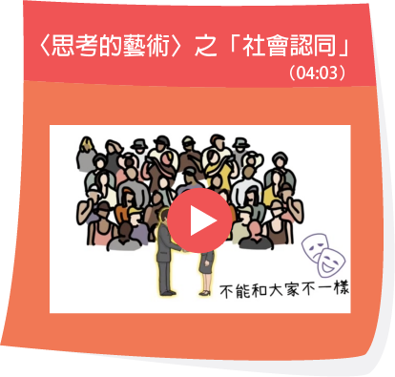
常見的思考謬誤之一
社會認同Social Proof
沉沒成本謬誤The Sunk Cost Fallacy
當我們和身邊的人做一樣的事，代表那件事就是對的嗎？
花了時間和金錢，進了電影院卻發現這是部大爛片，你會不會忍耐把電影看完？
Notes:
圖片來源:
http://www.lanrentuku.com/sort/%B1%E3%C0%FB%CC%F9/2/
參考影片：
https://www.youtube.com/watch？v=iONMdwcmauQ
https://www.youtube.com/watch？v=Z47tL3fTF4o

Slide 17
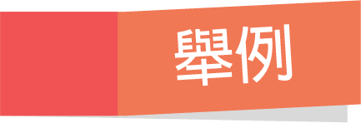
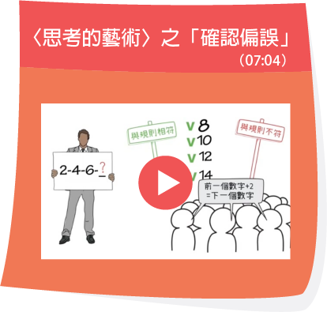
常見的思考謬誤之二
確認偏誤The Confirmation Bias
個人會選擇性地回憶、蒐集有利訊息，忽略不利或矛盾的資訊，來支持自己已有想法的片面解釋。
權威偏誤 The Authority Bias
在權威面前，我們內心的獨立思考就容易矮一截…
找律師代言保健食品，雖然律師是非常專門的職業，但醫療保健並非律師的專長．但消費者還是會盲從地跟隨。
Notes:
影片來源：
https://www.youtube.com/watch？v=Gd4ril9PVnI&t=13s
圖片來源:
http://www.lanrentuku.com/sort/%B1%E3%C0%FB%CC%F9/2/

Slide 18
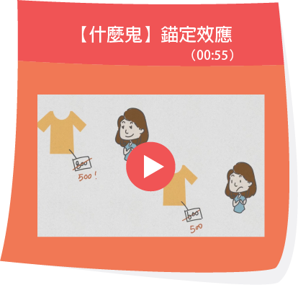
常見的思考謬誤之三
錨定效應Anchoring Effect
我們會拿一些熟知的事物當出發點，借助此點推估出未知的事物。
月暈效應 The Halo Effect
以偏概全。個人身上的某些特質(長相、個性、年齡、社會地位)，會製造出正面或是負面的影響，這些特質會蓋過其他特質，並且會不成比例地對整體印象發揮影響。
Notes:
圖片來源:
http://www.lanrentuku.com/sort/%B1%E3%C0%FB%CC%F9/2/
影片來源：
https://www.youtube.com/watch？v=OL09b91am4o

Slide 19
面對容易出錯的直覺式思考，我們可以怎麼做？
Notes:
圖片來源：
https://thenounproject.com/search/?q=question%20mark

Slide 20
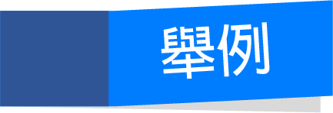
為何需要邏輯性思考？
人類對於所有發生的事情，幾乎都會有直覺的感受和印象。人們會在還不熟悉對方的時候，就做出喜不喜歡的判斷；也會沒來由地信任或不信任某人；或是在還沒深入了解某家企業的經營狀況時，就認定這家公司做得起來或做不起來。
信任大廠牌的食品，常讓消費者自動選擇大品牌的商品，而略過不讀產品的成分對照表；或基於直覺做出不一定正確的投資決策。
Notes:
圖片來源：
https://thenounproject.com/search/?q=question%20mark
http://www.lanrentuku.com/sort/%B1%E3%C0%FB%CC%F9/2/

Slide 21
邏輯性思考
1
緩慢、費力，耗費大量心智的活動，需要複雜的計算，與個人、選擇和專注的主觀經驗有關。
2
當直覺式思考失效時，必須啟動邏輯式思考，增加心智的努力來避免災難。
玩魔方、解數獨。
但很多人「懶得思考」，以及犯了各種思考謬誤，造成判斷錯誤，並形成各種偏見。
Notes:
圖片來源：
http://www.lanrentuku.com/sort/%B1%E3%C0%FB%CC%F9/2/

Slide 22
黑板上對於該族群的聯想是有根據的判斷嗎？
那些聯想都是正確的嗎？
有沒有證據可以支持？
有沒有例外？
請同學指出黑板上帶有偏見的刻板印象

Slide 23
對於特定族群的聯想，都是正確的嗎？
對於該族群的定義，是由誰來定義的呢？
這個定義是放諸四海皆準的原則嗎？
PRESS
參考：刻板印象化解範例
如「肥胖」的標準是BMI≥ 24嗎？那腰圍有沒有限制呢？有沒有性別的差異？在別的國家也是這樣嗎？
試著去理解對方的論述，再提出有力的 反證，不斷反覆辯論。

Slide 24
刻板印象：
愛滋病患者
事實
感染的風險無關乎你的身分／性別，而是關乎於你的行為，只要和任何你無法完全100%確定為HIV陰性（非愛滋感染者）發生沒有保護措施的性行為，就有感染愛滋的潛在可能性。
母子間愛滋垂直感染在全球醫療資源較豐富的地區，已經降到幾近為零的程度，而目前許多積極的方案也正在試著將此一傳染途徑完全地從全世界消除，同時，有效且容易調適的愛滋治療藥物也讓身為感染者的父/母親能夠看見他們的孩子健康的長大。
聯想
私生活混亂
沒有固定性伴侶
黑人
同性戀
沒有後代

Slide 25
刻板印象：精神疾病患者
事實
聯想
最危險的精神病患者暴力發生率為0.05% ，遠低於一般人一生中發生言語暴力或肢體衝突的機率。
民事責任不可免除，只有完全喪失辨認能力和控制能力的精神病人才能免於刑事責任。
諾貝爾獎得主數學家John Nash、梵谷等人均是知覺失調症患者。
殺人犯
犯罪不會有事
難找工作

Slide 26
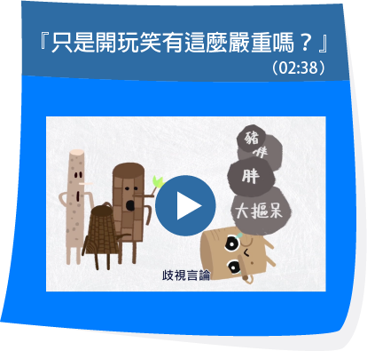
化解歧視與偏見
你我並沒有什麼不同...東南亞移工在台灣
了解偏見與歧視對個人的影響
Notes:
影片來源：
https://www.youtube.com/watch？v=f8cz7GIPgV8
https://www.youtube.com/watch？v=scxOxv-stAY
圖片來源：
http://www.lanrentuku.com/sort/%B1%E3%C0%FB%CC%F9/2/

Slide 27
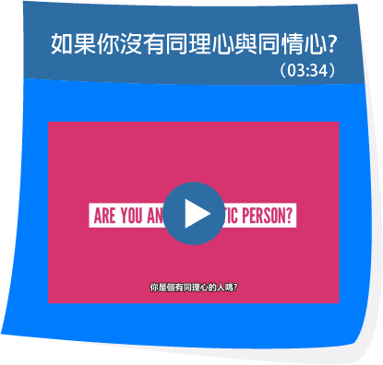
化解歧視與偏見
同理心
站在當事人的角度和位置上，客觀地理解當事人的內心感受，且把這種理解傳達給當事人的一種溝通交流方式。同理心就是將心比心，同樣時間、地點、事件，而當事人換成自己，也就是設身處地去感受、去體諒他人。
加強後設認知：
個人對於自有知識的反思，可以在分組時，聽取同伴如何著手處理複雜問題，可以幫助自身擴大策略資源庫。
Notes:
影片來源：
https://www.youtube.com/watch？v=Ocfov2NYQHw
圖片來源：
http://www.lanrentuku.com/sort/%B1%E3%C0%FB%CC%F9/2/

Slide 28
結語
太輕易把別人的價值觀拿來當自己人生準則的人，是非常容易不快樂的。 因為「常識」其實都是一種過度簡化的世界觀，或是它們僅在特定時空、歷史背景、或特定族群中適用。當別人要把某些標準套用在你身上時，可以自問：
Ｑ3:要達成這結果，還有沒有其他條件？
Ｑ1:為什麼？
Ｑ2:這沒有例外嗎？ 如果有，例外是甚麼？
Notes:
圖片來源：
http://www.lanrentuku.com/sort/%B1%E3%C0%FB%CC%F9/2/

Slide 29
訓練邏輯式思考能力：
有意識地「懷疑一切常識」

Slide 30
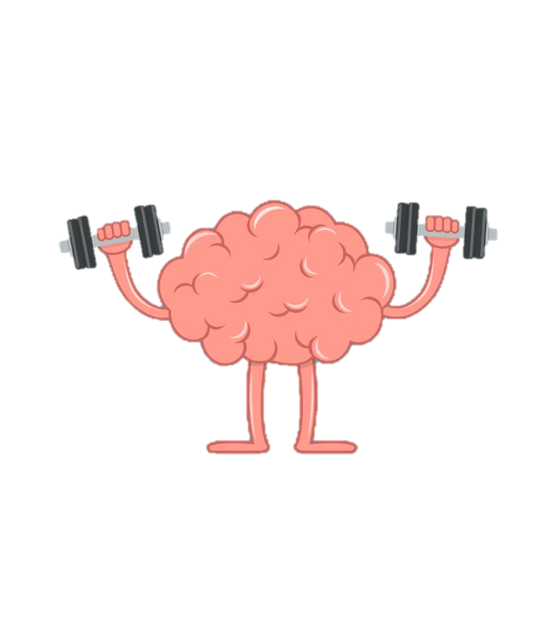
課後練習： 在生活中訓練邏輯式思考能力
收到訊息時，你要刻意地練習控制自己：不要立刻對號入座、不要覺得別人在批評自己、不要急忙想反擊回去。
唯有自己放下防衛心，你才能在一個中立的位置解讀收到的資訊，並做出正確的整理。
Notes:
圖片來源：
http://www.stylecraze.com/articles/simple-brain-gym-exercises-and-its-benefits/

Slide 31
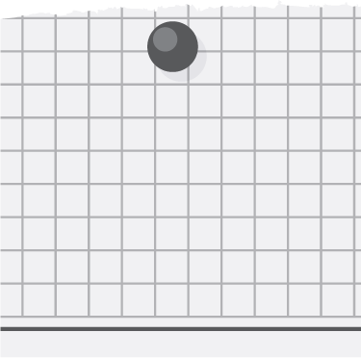
當看到一篇與自己的見解相異的文章，首先說服自己要相信對方絕對不是笨蛋。 然後問自己： 「為何他會有這樣的觀點？」
舉例
Notes:
資料來源：
https://www.darencademy.com/article/view/id/16463
圖片來源：
http://www.lanrentuku.com/sort/%B1%E3%C0%FB%CC%F9/2/

Slide 32
因為我們站在對立面？
（如他是資方，我是勞方。 他是商家，我是消費者。 他是政府，我是人民？）
因為我們手上的訊息不對等？
（他掌握了我不知道的訊息，所以我做出了迥異的判斷，我還該收集那些資訊？）
因為有甚麼思考我沒完備？
（有些觀點我沒想到？ 認真讀完他寫的能讓我的觀點完備嗎？）
是想達成甚麼特定的效果？
(看懂別人背後的目的，也是一種進步)
Notes:
資料來源：
https://www.darencademy.com/article/view/id/16463
圖片來源：
http://www.oseconsulting.com/

